Slide 1
Session 4 – Résolution et quantification des défauts

Slide 2
Méthode suivie (1)
Généralisation de la méthode aux autres catégories
Ponts, Talus, Digues, Barrages, Ecluses, ADS, …

Slide 3
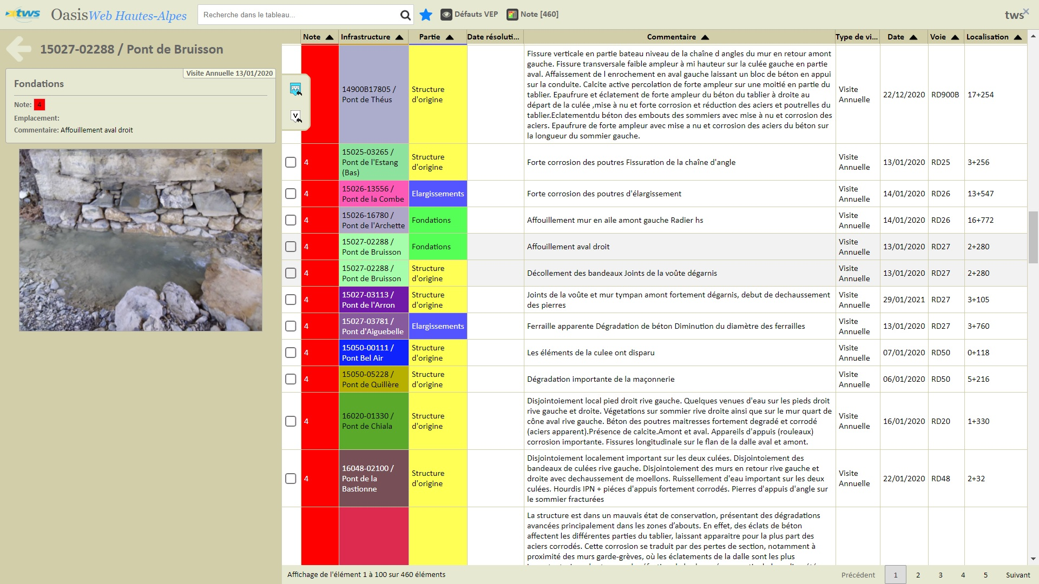
Ponts - Tableau VEP

Slide 4
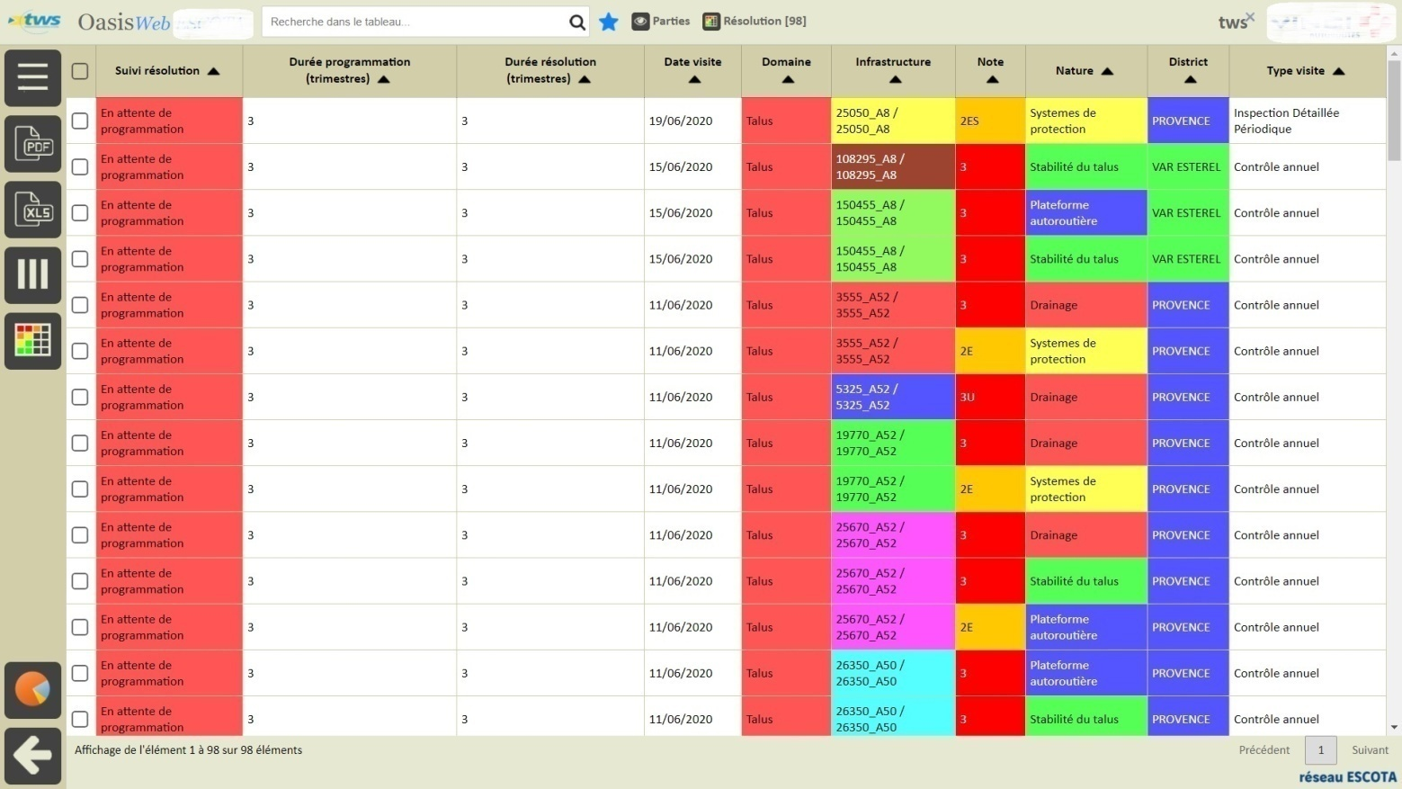
Talus - Tableau VEP

Slide 5
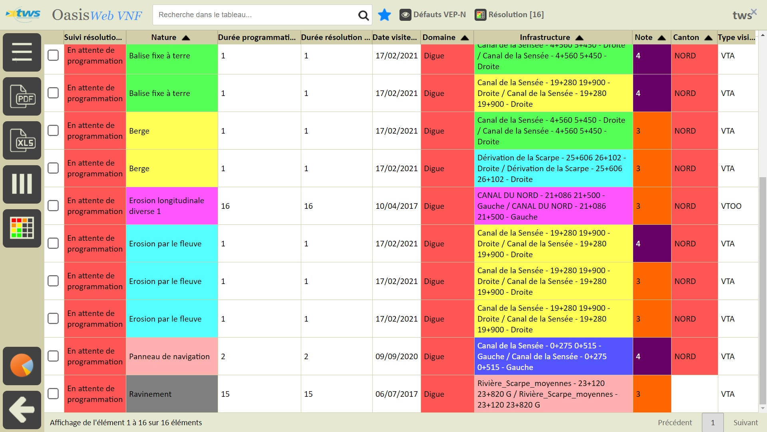
Digues - Tableau VEP

Slide 6
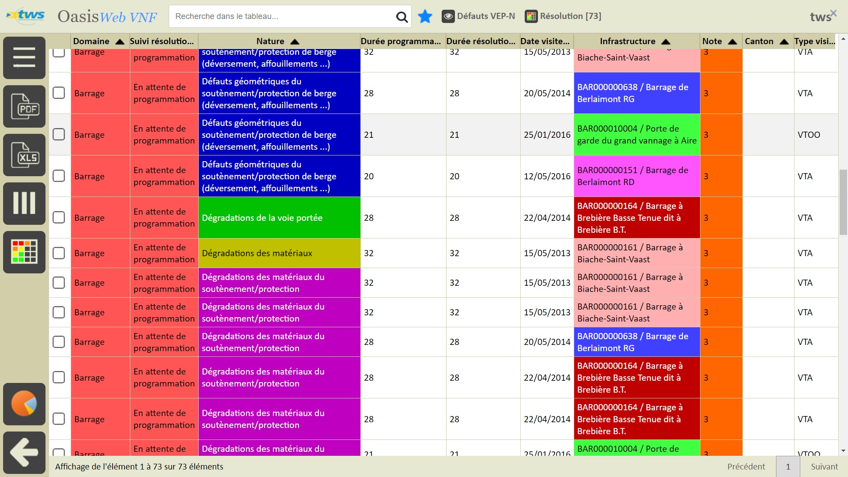
Barrages - Tableau VEP

Slide 7
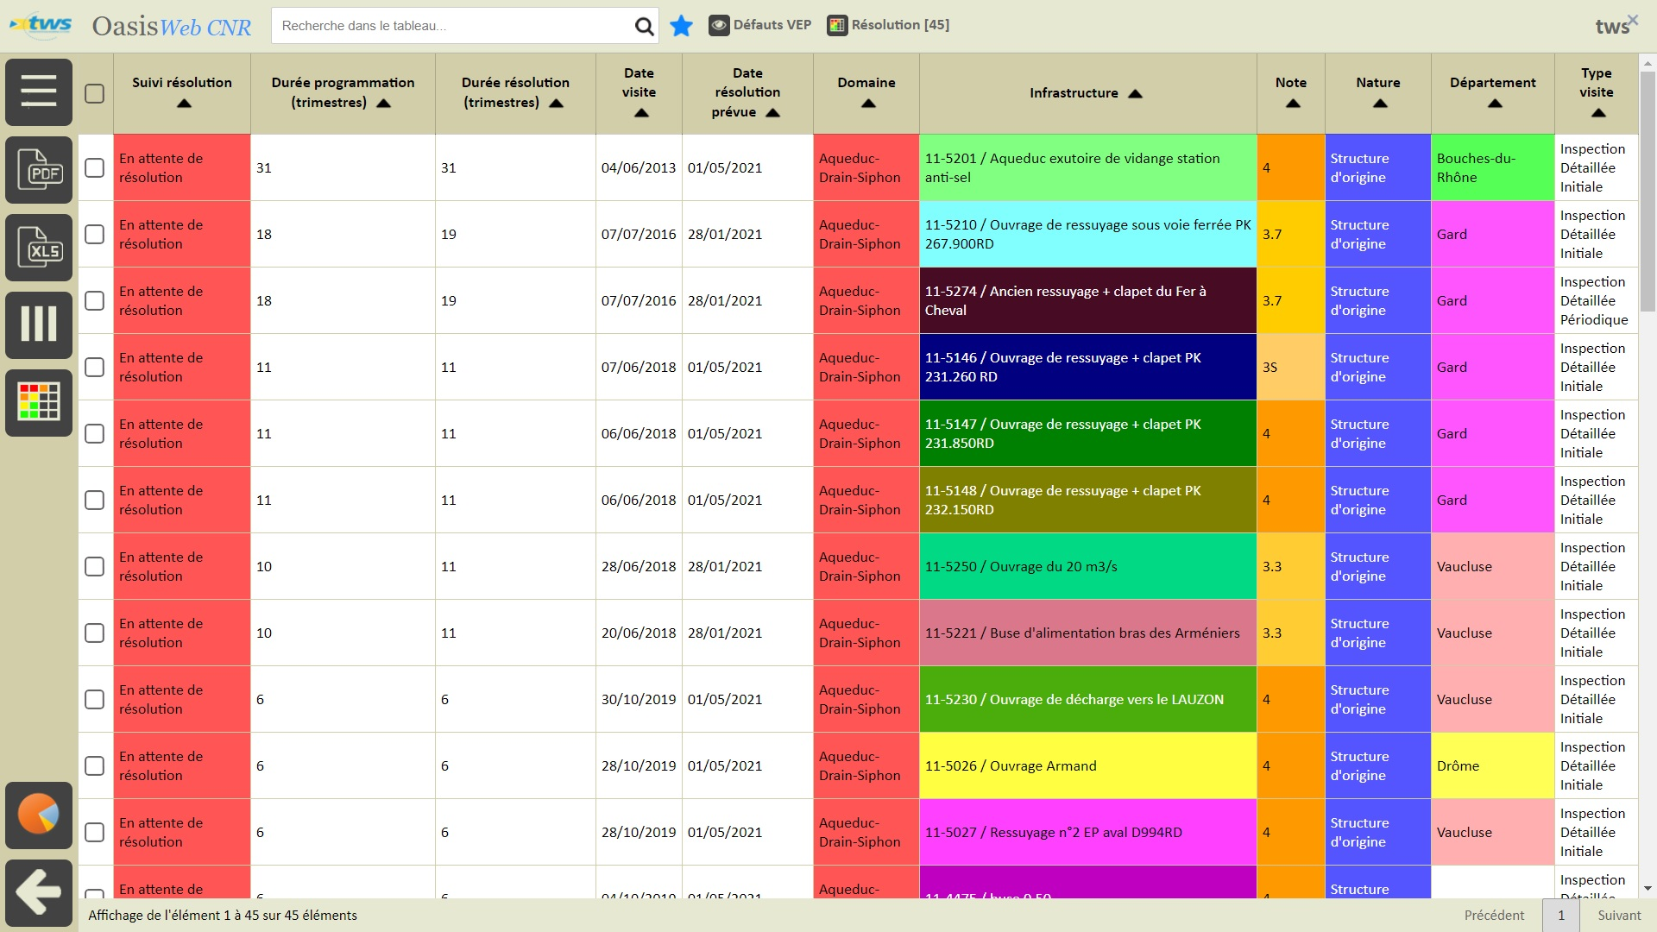
ADS - Tableau VEP

Slide 8
Méthode suivie (2)
Spécification des travaux de résolution par l’inspecteur
Préparation de la consultation des entreprises
Intégration du devis : PDF attaché à l’action

Slide 9
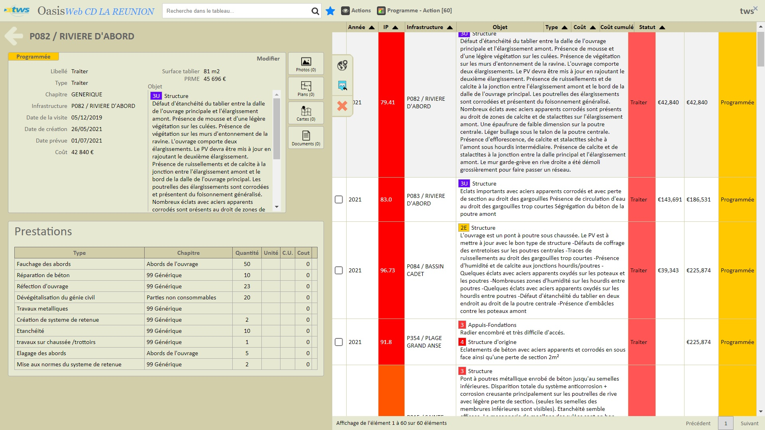
Spécification des travaux (1)

Slide 10
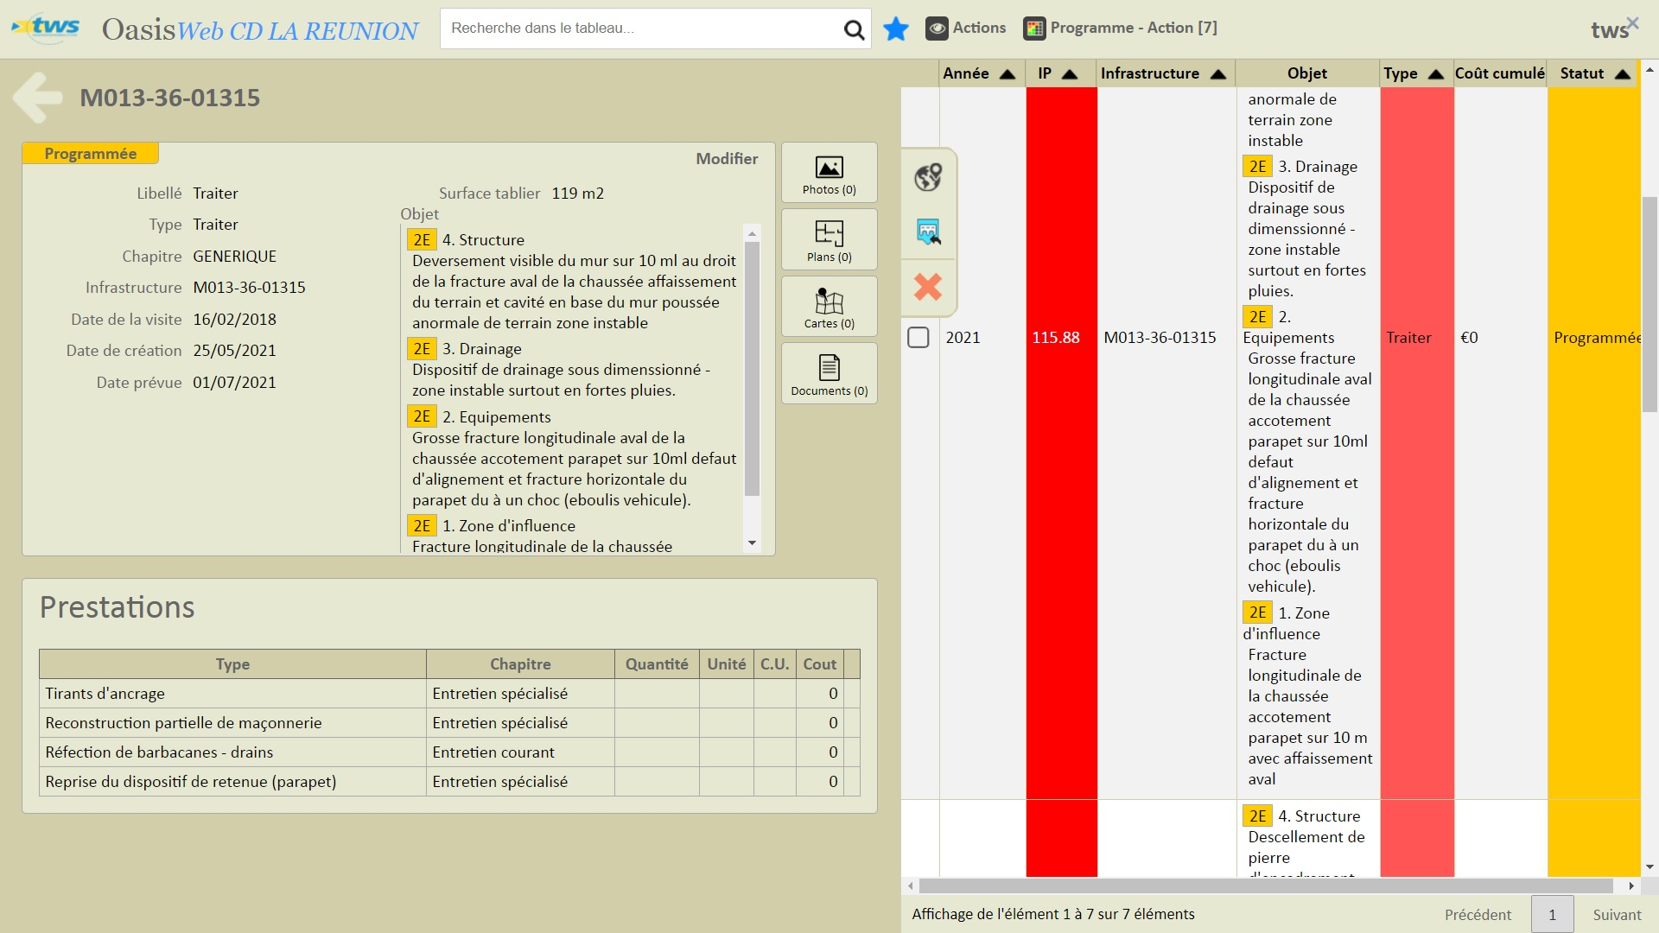
Spécification des travaux (2)

Slide 11
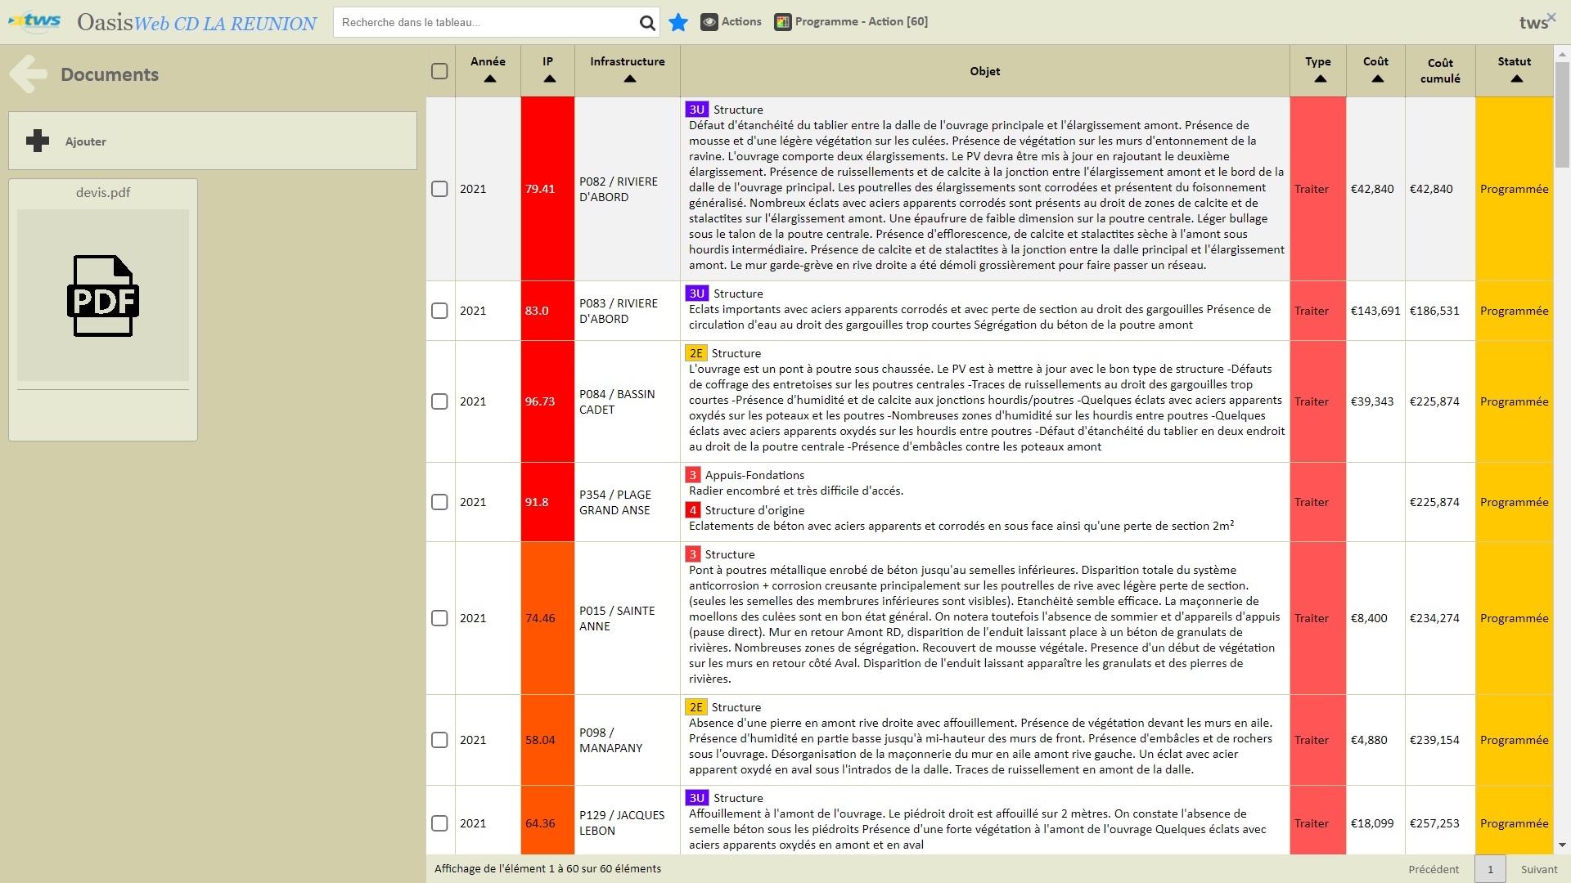
Devis de l’entreprise

Slide 12
Illustrations
VNF : Barrages, Digues, Ecluses
CNR: ADS, Signalisations

